Slide 1
Mathematik 7 Abels

Slide 2
Neben- und Scheitelwinkel
Stufen- und Wechselwinkel
Winkelsummensatz im Dreieck
Winkelsummensatz im Viereck
Symmetrische Dreiecke
Haus der Vierecke

Slide 3
Präsentationen

Slide 4
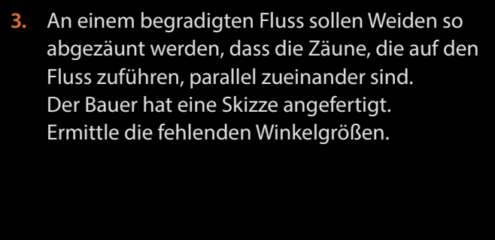
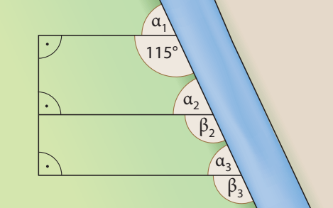
I Fun86,87

Slide 5
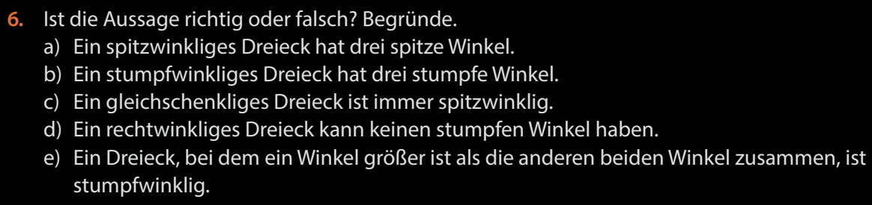
II Fun86,87

Slide 6
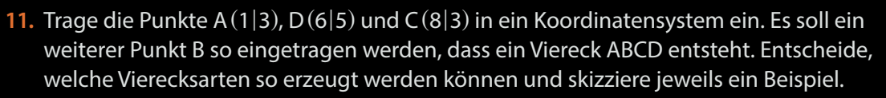
III Fun86,87

Slide 7
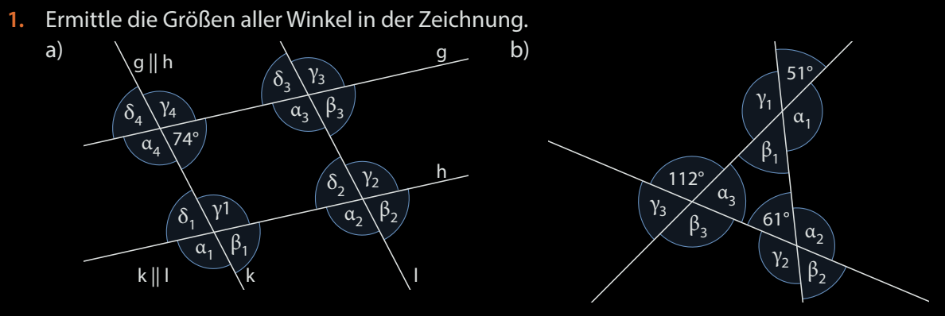
IV Fun86,87

Slide 8
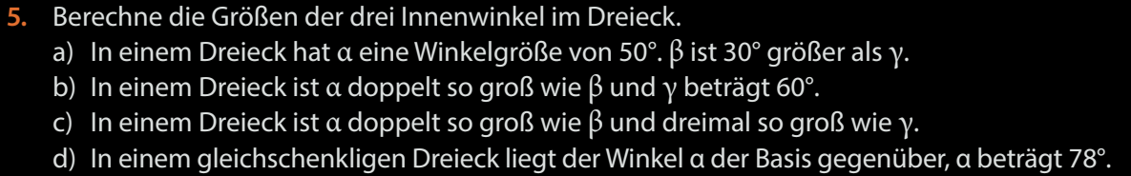
V Fun86,87

Slide 9
Gemischte Übungen

Slide 10
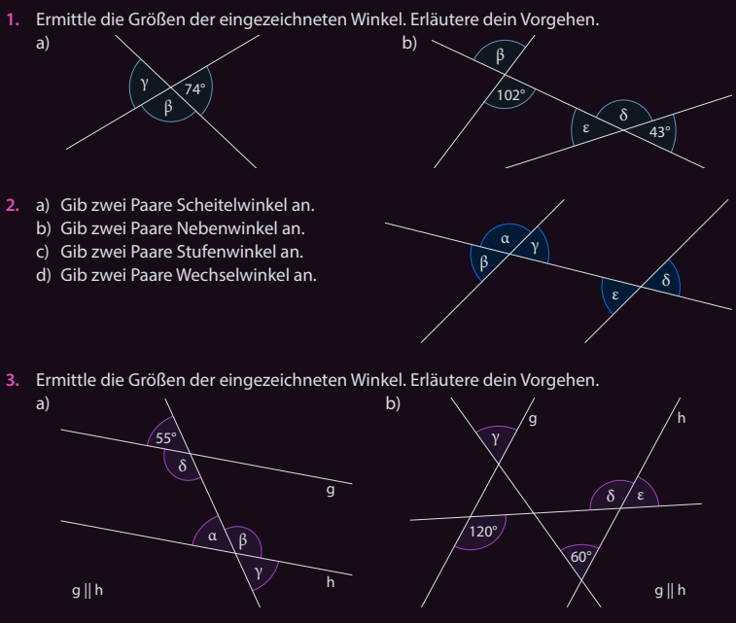
Fun88,89 I

Slide 11
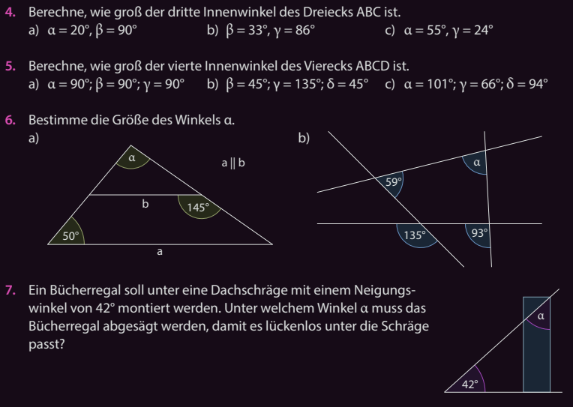
Fun88,89 II

Slide 12
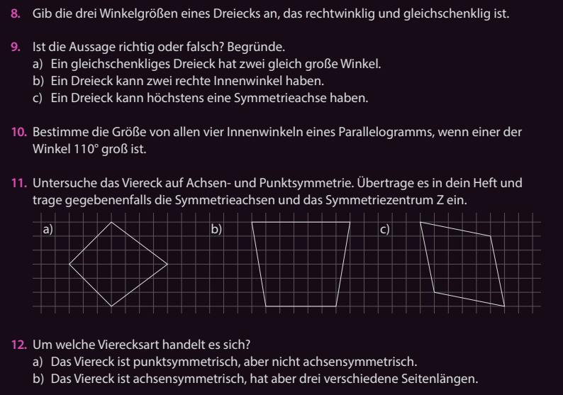
Fun88,89 III

Slide 13
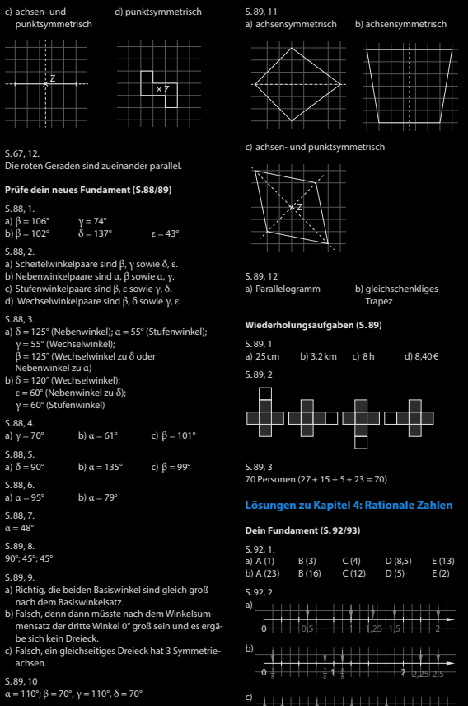
Fun88,89

Slide 14
Fun88,89

